Slide 1
Нашаніўскі перыяд

Slide 2
Грамадска-палітычная дзейнасць

Slide 3
БЕЛАРУСКАЯ САЦЫЯЛІСТЫЧНАЯ ГРАМАДА (БСГ, 1902 – 1918) Створана на базе культурна-асветніцкіх маладзёжных гурткоў Вільні, Гродна, Мінска. Аб’ядноўвала інтэлігенцыю, шляхту, сялянства, рабочых. Выказвала ідэю незалежнасці Беларусі.

Slide 4
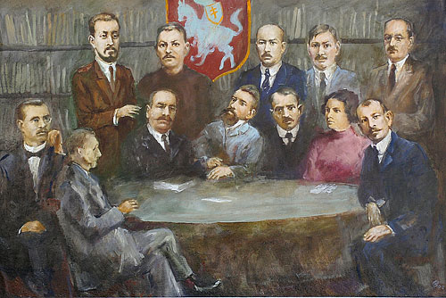
Сядзяць (злева направа):
Віктар Зелязей, Фелікс Стацкевіч, Аляксандр Уласаў, Карусь Каганец (К.К.Кастравіцкі), Алесь Бурбіс, Алаіза Пашкевіч (Цётка), Вацлаў Іваноўскі; Стаяць (злева направа):
Сяргей Скандрыкаў, Алесь Гарун (Прушынскі), Антон Луцкевіч, Адам Луцкевіч, Язэп Лёсік.

Slide 5
Газеты і часопісы, перыёдыка

Slide 6
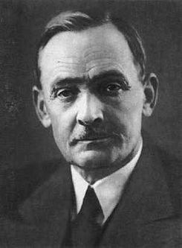
Газета «Северо-Западный край». - выходзіла (на рускай мове) ў Мінску з 1902 па 1905 год - быў надрукаваны верш Янкі Купалы «Мужык» (1905)

Slide 7
Выдавалася ў Вільні
ў перыяд 1(14) верасня — 1(14) снежня 1906. Разам выйшла 6 нумароў, з іх 4 былі канфіскаваны, 7-ы быў знішчаны яшчэ
ў наборы. Палова тыражу друкавалася кірыліцай, палова — лацінкай. Разавы тыраж 1-га нумару склаў 10 тыс. асобнікаў.

Slide 8
Пачала выходзіць 10 (23) лістапада 1906 года. Першым выдаўцом і рэдактарам быў Аляксандар Уласаў.
З «Нашай нівай» супрацоўнічаў класік літаратуры Якуб Колас. Максім Багдановіч і Змітрок Бядуля таксама дэбютавалі ў «Нашай ніве». А славуты нацыянальны паэт Янка Купала ў лютым 1914 стаў яе рэдактарам і кіраваў газетай да восені 1915 года.
Газета была разлічаная пераважна на вясковага чытача і нацыянальную інтэлігенцыю. Галоўнае месца ў ёй адводзілася матэрыялам, якія прысвячаліся актуальнаму жыццю Беларусі, падзеям у жыцці беларускага нацыянальнага руху. Яе выданне суправаджалася рэнэсансам інтэлектуальнага жыцця, у ёй друкавалася цэлая плеяда пісьменьнікаў, якія сталі класікамі беларускай літаратуры — сярод іх Янка Купала, Якуб Колас, Максім Багдановіч.

Slide 9
«Саха»
Часопіс сельскагаспадарчай тэматыкі, дэмакратычнага кірунку. Выходзіў на беларускай мове, у Вільні (красавік 1912 — кастрычнік 1913), у Мінску (лістапад 1913 — студзень 1915).
На старонках «Сахі» прапагандаваліся прагрэсіўныя метады апрацоўкі зямлі, палепшаныя гатункі насення, шматпольная сістэма севазвароту. Часопіс арыентаваў на спецыялізацыю гаспадаркі, развіццё жывёлагадоўлі, пісаў пра розныя аспекты садоўніцтва, агародніцтва, даваў гаспадарчыя парады.

Slide 10
«Лучынка»
Літаратурна-мастацкі і навукова-папулярны часопіс краязнаўчага кірунку для беларускай моладзі. Выдаваўся на беларускай мове ў Мінску ў 1914 г.
Рэдактар-выдавец А. Уласаў, літаратурны рэдактар А. Пашкевіч (Цётка). У часопісе супрацоўнічалі пісьменнікі і публіцысты газеты «Наша ніва», беларускія студэнты. «Лучынка» прапагандавала ідэю асветы на роднай мове, самаадукацыі, духоўнага і нацыянальна-патрыятычнага выхавання дзяцей і юнацтва.

Slide 11
«МАЛАДАЯ БЕЛАРУСЬ»
Літаратурна-мастацкі альманах. Выдаваўся ў 1912 – 1913 гг. беларускай выдавецкай суполкай «Загляне сонца і ў наша аконца» ў Пецярбургу на беларускай мове. Уздымаў пытанні грамадскага і культурнага жыцця Беларусі. Выдавецкая суполка на старонках альманаха інфармавала пра сваю дзейнасць і выхад новых кніг.

Slide 12
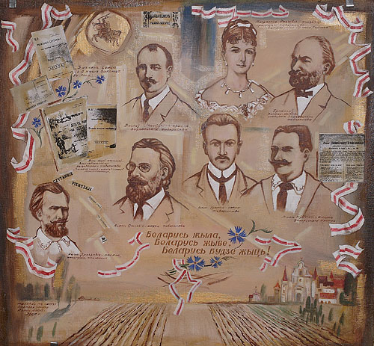
«ЗАГЛЯНЕ СОНЦА
І Ў НАША ВАКОНЦА»,
першая легальная беларуская выдавецкая суполка. Існавала ў Санкт-Пецярбургу ў 1906 – 1914 гадах. Ва ўправу суполкі ўваходзілі В.Іваноўскі (старшыня), Б.Эпімах-Шыпіла, Ю.Іваноўскі, В.Валей, У.Калашэўскі, У.Сталыгва (сакратар)

Slide 14
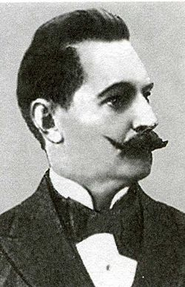
Першая беларуская трупа Ігната Буйніцкага — прафесійны беларускі тэатр у 1907—1913.
Калектыў шмат гастраліраваў па Беларусі, у Вільні (1910), Пецярбургу (1911 і 1912), Варшаве (1913). У праграму паказаў ўваходзілі беларускія народныя песні, танцы, дэкламацыя вершаў і апавяданняў на роднай мове, невялікія п'есы.
У рэпертуар уваходзілі пастаноўкі «Модны шляхцюк» К. Каганца, «У зімовы вечар» і «Хам» паводле Э. Ажэшкі, «Сватанне» і «Мядзведзь» А. Чэхава, «Па рэвізіі» М. Крапіўніцкага, «Міхалка» Далецкіх; вершы Я. Купалы,
Я. Коласа, Я. Лучыны; песні «Чаму ж мне не пець», «Дуда-весялуха», «За гарамі, за лясамі»
і інш.; танцы «Юрка», «Гняваш», «Верабей», «Лявоніха», «Мельнік», «Мяцеліца», «Антошка», «Чобат», «Качан», «Чабор», «Полька» і інш.

Slide 15
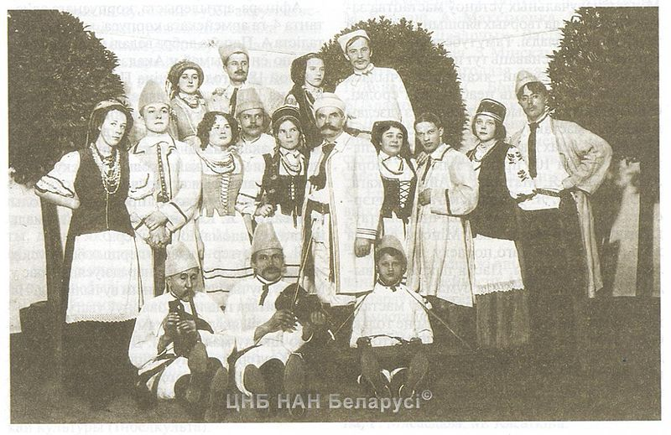

Slide 16
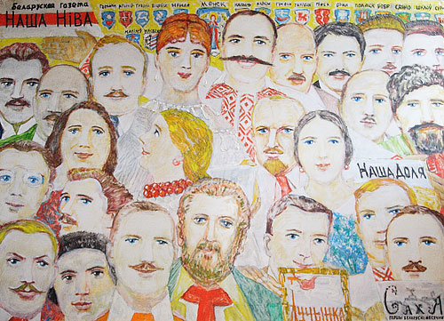
ТВОРЦЫ

Slide 17
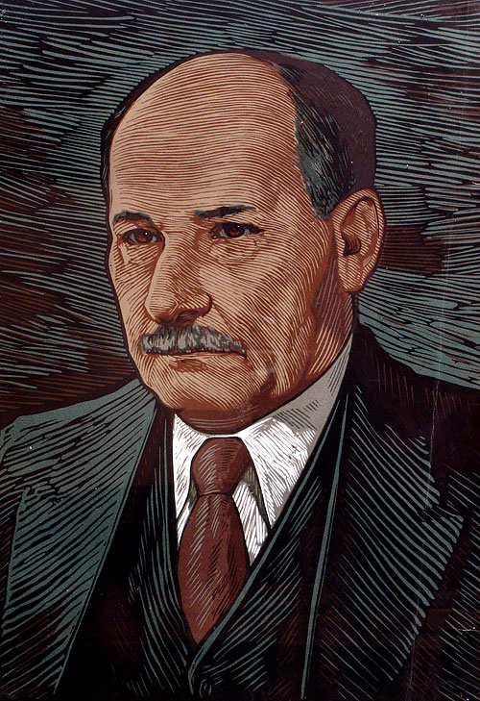
Якуб Колас
(сапр. Міцкевіч Канстанцін Міхайлавіч, 03.11.1882, засценак Акінчыцы Стаўбцоўшчына – 13.08.1956, Мінск), класік беларускай літаратуры. Асноўны змест яго шматлікіх вершаў – жыццё, быт і мары аб волі беларускага мужыкa і родная беларуская прырода. Вяртаўся да тэмы 1-й сусветнай і Грамадзянскай войнаў на аснове канкрэтных фактаў (аповесць «Дрыгва», «У пушчах Палесся»). Творы «На прасторах жыцця» (1925 – 1926), «Сымон-музыка» (1925), «Новая зямля» (1923), «На ростанях» (1921 – 1954) і інш. увайшлі ў скарбонку класічнай беларускай літаратуры.

Slide 18
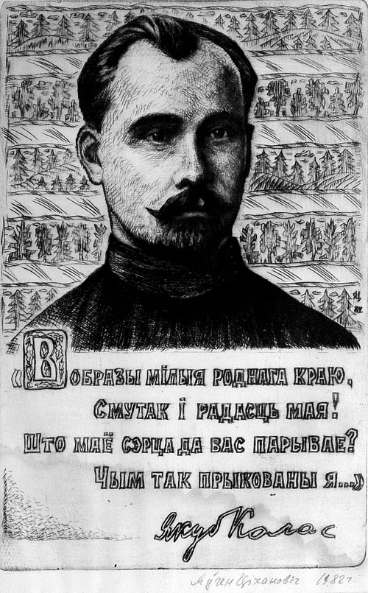
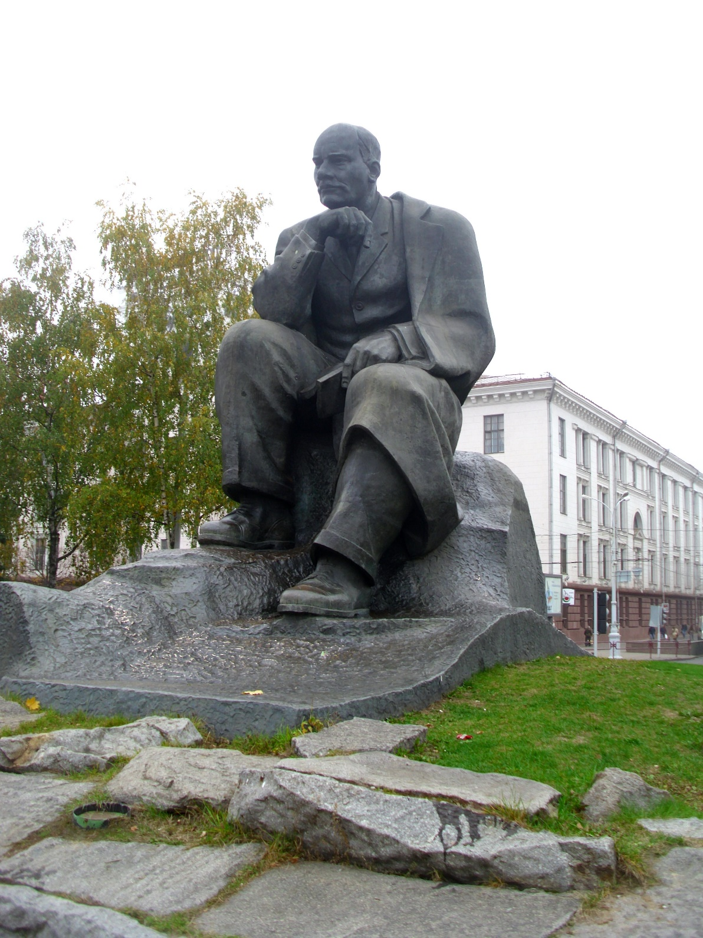

Slide 19
Янка Купала (сапр. — Іван Даміні́кавіч Луцэвіч; 25 чэрвеня (7 ліпеня) 1882 — 28 чэрвеня 1942) — класік беларускай літаратуры, паэт, драматург, публіцыст, Творчасць Купалы прызнаецца за летапіс жыцця беларускага народа, адбітак яго нацыянальнага характару і светаразумення. У сваіх сатырычных камедыях «Паўлінка» (1912) і «Тутэйшыя» (1922), драмы «Раскіданае гняздо» (1913) выявіў духоўную прыгажосьць і маральныя заганы розных сацыяльных супольнасцяў беларускага грамадства, складаны гістарычны лёс народа і самабытнасць беларускай культуры. У ранняй паэзіі, блізкай да фальклору сваёй вобразнасцю, адлюстраваў цяжкую долю беларускага народа, адметныя рысы яго гістарычнага шляху і характару, светаўспрымання (зборнікі вершаў «Гусляр», 1910; «Шляхам жыцця», 1913; паэмы «Адвечная песьня», 1908; «Сон на кургане», 1910; «Магіла льва», 1913) і інш.

Slide 20
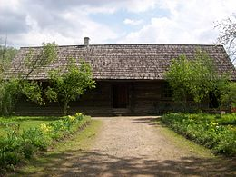
Хата, у якой нарадзіўся Янка Купала (фальварак Вязынка, Менская вобласьць, Беларусь)

Slide 21
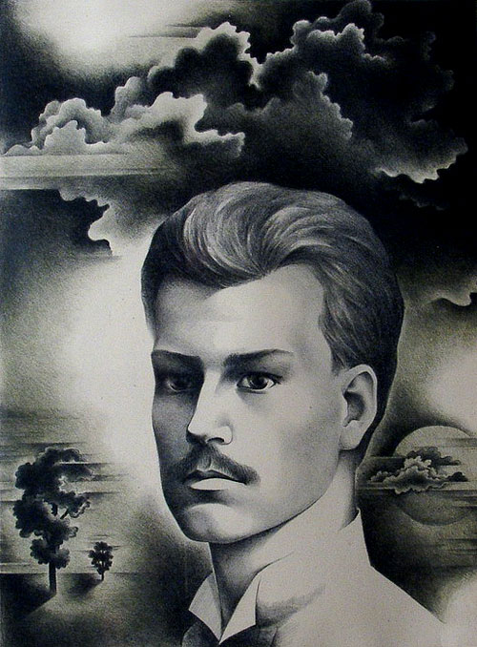
Максім Багдановіч
(27.11.1891, Мінск – 12.05.1917), беларускі паэт, перакладчык, крытык, гісторык літаратуры. Класік беларускай літаратуры. Першы друкаваны твор – алегарычнае апавяданне «Музыка» (1907) напісаны пад уздзеяннем народнай творчасці. Раннія вершы – «Мае песні», «З песень беларускага мужыка» і інш. Аўтар цыклаў вершаў «У зачараваным царстве» (1909 – 1911), «Галасы айчыны» (1911), «На ціхім Дунаі»; паэм «Максім і Магдалена» (1915), «Страцім-лебедзь» (1916). Паэтычны зборнік «Вянок» (1913) падвёў вынікі творчасці паэта за 1909 – 1912 гады. Многія яго вершы пакладзены на музыку ці бытуюць як народныя («Пагоня», «Зорка Венера», «Слуцкія ткачыхі» і інш.). Перакладаў творы антычных аўтараў (Гарацый, Авідзій), вершы Ф.Шыллера, Г.Гейне, П.Верлена, А.Пушкіна, А.Майкова, М.Розенгейма. У лютым 1917 г. цяжка хворы на сухоты выехаў у Ялту, дзе і памёр. Пахаваны ў Ялце.

Slide 22
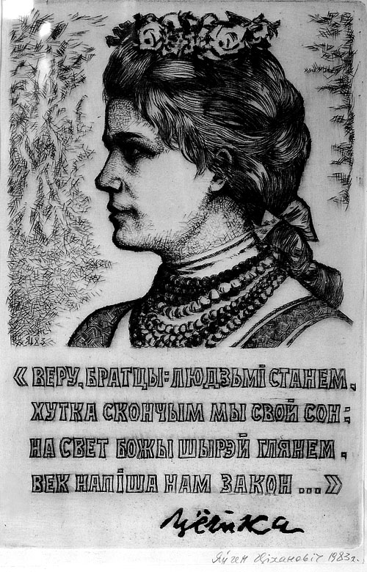
Алаіза Пашкевіч (Цётка)
(15.07.1876, фальварак Пешчын каля Шчучына – 17.02.1916), беларуская паэтэса, грамадскі і палітычны дзеяч Беларускага нацыянальна-дэмакратычнага Адраджэння. Выдала зборнікі «Хрэст на свабоду» і «Скрыпка беларуская» (абодва, Львоў, 1906), «Першае чытанне для дзетак беларусаў» і беларускі «Буквар» Друкавалася ў газетах «Наша ніва», «Наша доля», рэдагавала часопіс «Лучынка», супрацоўнічала ў тэатры Ігната Буйніцкага, вывучала гісторыю батлейкі. Сябравала з Янкам Купалам, Змітраком Бядулем і інш.

